Slide 1
心理健康普查工作培训内容
心理健康教育中心
2019年5月

Slide 2
心理健康教育中心
心理健康普查工作流程
普查目的：发现并预防
宣传动员
施测
数据分析
目的：知情、解惑
组织人：辅导员、班主任
如何做：
心理委员是大家的助手
中心、心理辅导员是大家的支持
向学生宣传心理普查的意义和作用，增强学生对普查的认同感
普查方式：手机、电脑
组织人：辅导员、班主任
如何做：
选择专门的时间、地点
做好签到
宣读指导语
答疑解惑
完成测试
安排补测
目的：
辨别真伪
确定严重程度
掌握学生心理健康总体情况
组织人：辅导员、班主任、心理健康教育中心
如何做：需要培训

Slide 3
心理健康教育中心
心理普查量表
世界上最著名的心理健康测试量表之一，是当前使用最为广泛的精神障碍和心理疾病门诊检查量表，将协助我们从十个方面来了解学生的心理健康程度
90项症状清单（SCL-90）

Slide 4
心理健康教育中心
普查中可能会出现的问题
相互讨论
造成结果的偏差
胡乱填写
造成结果的偏差
不来测试
无法提交
造成整体结果的偏差
如因软件或网络问题造成无法提交，请及时与中心联系，02787767520

Slide 5
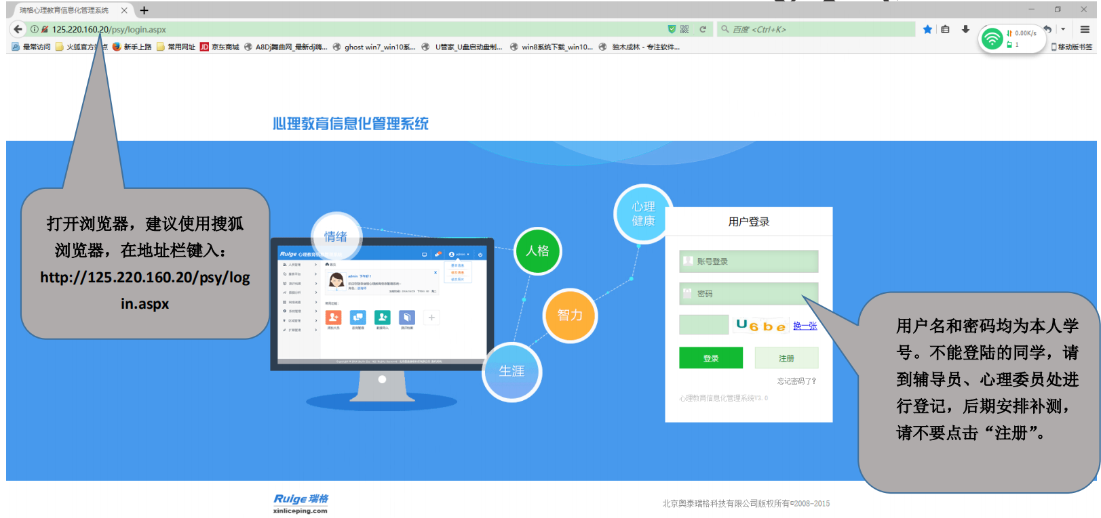
心理健康教育中心
操作流程（电脑版）
网址：
误 解

Slide 6
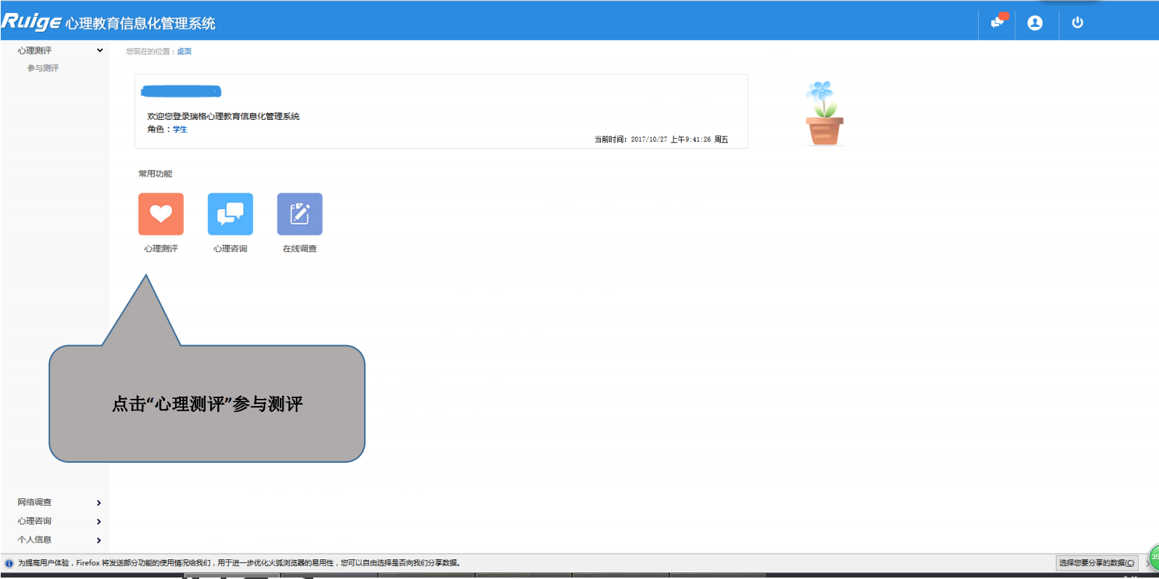

Slide 7
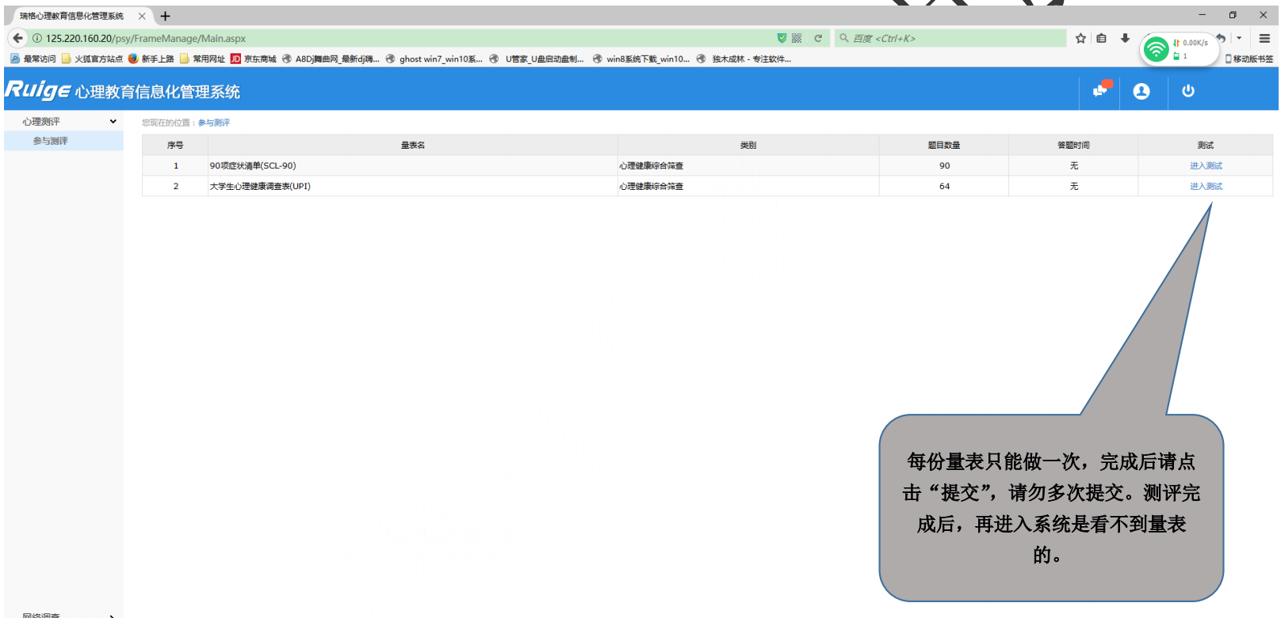

Slide 8
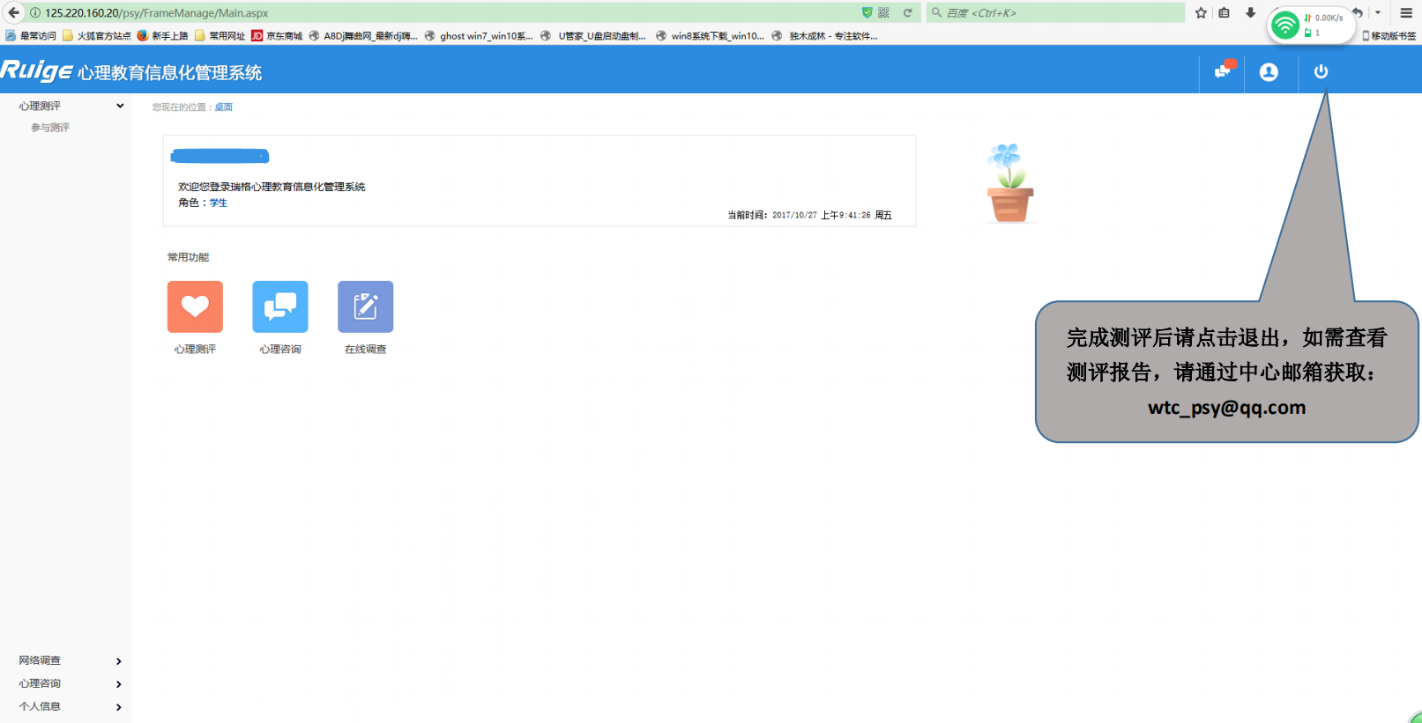
126.com

Slide 9
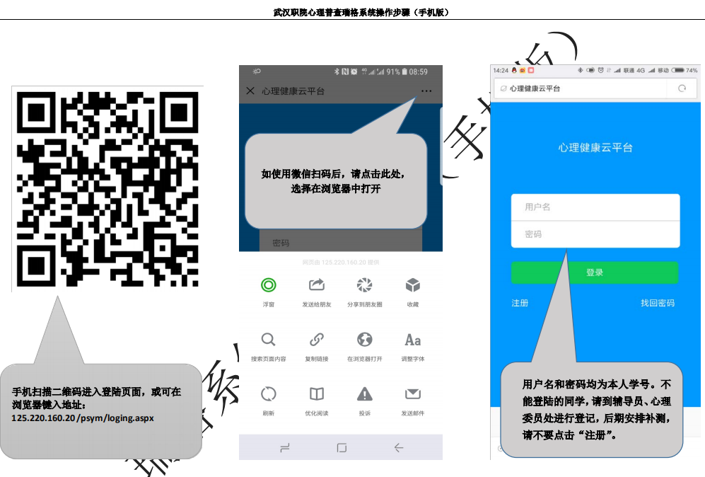
心理健康教育中心
操作流程（手机版）
误 解

Slide 10
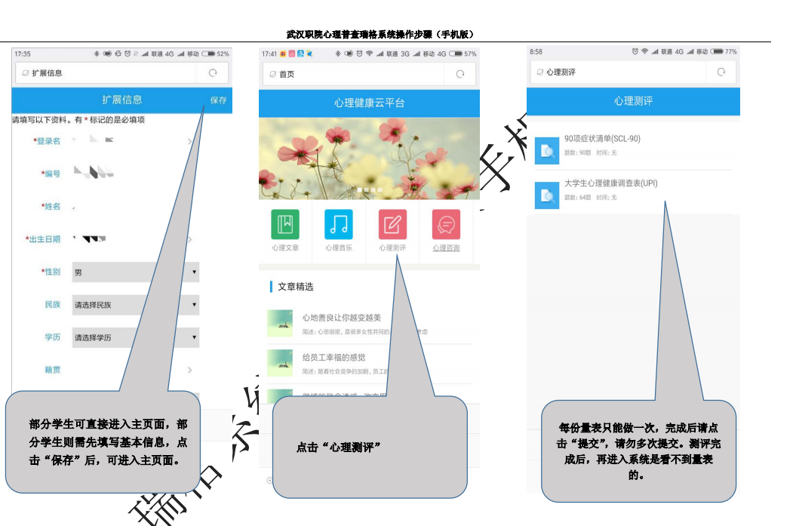

Slide 11
126.com

Slide 12
谢谢合作！

